Slide 1
数据库基础与应用
第七章 PL/SQL

Slide 2
7.1 T—SQL的编程基础
一、程序注释语句
--：单行注释；
/*。。。。*/：多行注释。此多行注释中不能包括go语句。
二、变量
１、分类：局部变量@与全局变量@@
２、局部变量使用前要先定义，赋值、再使用
declare @变量名 数据类型——每次可定义多个变量
set|select @变量名＝常量
（１）set 与select 赋值的区别为：set 只能一次一个变量,select 则可以一次给多个变量赋值。
Declare @x int
Declare @y int
Set @x=10
（２）变量赋值时要注意数据类型要匹配。

Slide 3
7.1 T—SQL的编程基础
四、程序结构
1语句组
BEGIN
语句1
语句2
END
2、if …else 结构——条件分支结构
（1）if 逻辑表达式
单条语句or begin…end 语句组（多条语句）
else
单条语句or begin…end 语句组（多条语句）

Slide 4
4.5.2 IF..ELSE 语句
例3: declare @x int,@y int,@z int
set @x=40
set @y=30
if(@x>@y)
set @z=@x-@y
else
set @z=@y-@x
set @x=0
print @x
print @y
print @z

Slide 5
4.5.2 IF..ELSE 语句
declare @w char(20)
declare @ss char(4)
select @w=sname,@ss=ssex from student where sno='101'
if (@ss='男')
begin
print @w+'是个男同志'
end
else
begin
print @w+'是个女同志'
end

Slide 6
4.5.2 IF..ELSE 语句
declare @w char(20)
declare @ss char(4)
select @w=sname,@ss=ssex
from student where sno='101'
if (@ss='男')
begin
update sc set grade=grade+5 where sno='101'
end
else
begin
update sc set grade=grade+10 where sno='101'
end

Slide 7
4.5.2 IF..ELSE 语句
---看一看100同学的最小成绩>=60.如果>=60的话
--就打印出‘这是个好同志'，否则打印出'还要努力'.
declare @cc int
select @cc=min(grade) from sc where sno='100'
if (@cc<60)
print '还要努力!'
else
print '这是个好同志!'

Slide 8
4.5.2 IF..ELSE 语句
------看一看100同学的最小成绩>=60.如果>=60的话
--就打印出‘这是个好同志'，
--否则打印出'还要努力'，
--然后把这个同学不及格的成绩变为60分.
declare @cc int
select @cc=min(grade) from sc where sno='100'
if (@cc<60)
begin
print '还要努力!'
update sc set grade=60 where sno='100' and grade<60
end
else
print '这是个好同志!'

Slide 9
4.5.2 IF..ELSE 语句
例4: declare @x int,@y int,@z int
set @x=40
set @y=30
if(@x>@y)
set @z=@x-@y
else
begin
set @z=@y-@x
set @x=0
end
print @x
print @y
print @z

Slide 10
7.1 T—SQL的编程基础
例1：查询某个教师是否是高级职称
use 教师库
go
declare @myN char(8)
set @myN='周建林'
if (select 职称 from 教师表 where 教师姓名=@myN)='教授' or (select 职称 from 教师表 where 教师姓名=@myN)='副教授'
print @myN+'是高级职称！'
else
print @myN+'不是高级职称！'

Slide 11
7.1 T—SQL的编程基础
例2：查看周建林老师的工资是否大于2000，如果大于，则显示‘工资大于2000’，否则加到2000。
use 教师库
go
declare @myN char(8)
set @myN='周建林'
if (select 工资 from 教师表 where 教师姓名=@myNO)>=2000
print @myN+'的工资已过2000！'
else
begin
update 教师表 set 工资=2000 where 教师姓名=@myNO
print @myN+'工资已加到2000！'
end

Slide 12
CASE表达式
语法格式:
CASE 测试表达式
When 简单表达式1 then 结果表达式1
When 简单表达式2 then 结果表达式2
……..
When 简单表达式n then 结果表达式n
[else 结果表达式n+1]
END

Slide 13
CASE的例子
declare @a int,@answer char(10)
set @a=10
set @answer=case @a
when 1 then 'A'
when 2 then 'B'
when 3 then 'C'
when 4 then 'D'
else 'others'
end
print 'is' + @answer

Slide 14
CASE表达式
语法格式:
CASE
When 布尔表达式1 then 结果表达式1
When布尔表达式2 then 结果表达式2
……..
When布尔表达式n then 结果表达式n
[else 结果表达式n+1]
END

Slide 15
CASE的例子
declare @a int,@answer char(10)
set @a=10
set @answer=case
when @a>700 then 'A'
when @a>500 then 'B'
when @a>300 then 'C'
else 'D'
end
print @answer

Slide 16
7.1 T—SQL的编程基础
２、ＣＡＳＥ多重分支结构
有两种结构
例１：select 教师姓名,出生年月,年龄层次=
case
when 出生年月<'1950-01-01' then '老'
when 出生年月 between '1950-01-01'and '1969-12-31' then '中'
else '青'
end
from 教师表

Slide 17
7.1 T—SQL的编程基础
例２；
--use xs
select 教师姓名,出生年月,年龄层次=
( case
when 出生年月<'1950-01-01' then '老'
when 出生年月 between '1950-01-01'and '1969-12-31' then '中'
when 出生年月>'1970-01-01' then '青'
else ' '
end
),
工资层次=
(
case when 工资<1000 then '低'
when 工资 between 1000 and 2000 then '中'
when 工资>2000 then '高'
else ''
end
)
from 教师表

Slide 18
7.1 T—SQL的编程基础
3、while 循环结构：
语法结构
while 逻辑表达式
begin
T-SQL语句组
[break]——无条件终止整个循环语句，即跳出循环
[continue]——结束本次循环，回到while处再判断是否重新开始下一次循环
end

Slide 19
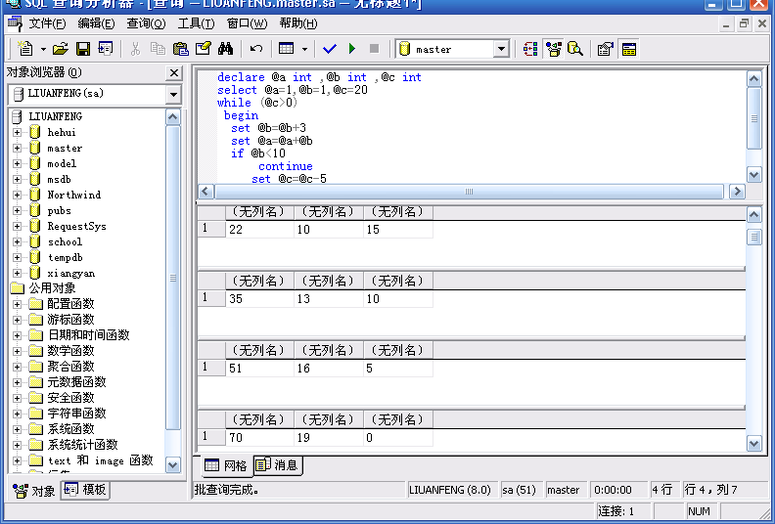
7.1 T—SQL的编程基础
例：declare @a int ,@b int ,@c int
select @a=1,@b=1,@c=20
while (@c>0)
begin
set @b=@b+3
set @a=@a+@b
if @b<10
continue
set @c=@c-5
select @a,@b,@c
End
Ｑ１：循环几次？（２＋４）
Ｑ２：写出每次循环后abc的值各为多少？

Slide 20
7.1 T—SQL的编程基础
--计算1+2+3+...+100的和
declare @i int,@sum int --定义二个变量@i和@sum
set @i=1 --让变量@i=1
set @sum=0 --和的结果初始值为0
while (@i<=100) --只要变量@i<=100,就进行下面的循环
begin
set @sum=@sum+@i --每次加一个@i
print 'i的值='+ cast(@i as char(4))
print '中间和的值=' + cast(@sum as char(4))
set @i=@i+1 --每次@i增长1
end
print @sum --打印最后的和

Slide 21
7.1 T—SQL的编程基础
４、return返回语句
作用：在批处理、语句块或存储过程中，使用return可以从当前程序中退出，其后的语句将不会执行。如在上例加入return
例：declare @a int ,@b int ,@c int
select @a=1,@b=1,@c=20
while @c>0
begin
set @b＝@b+3
set @a＝@a+@b(此后加入 select @a,@b,@c return，结果又如何？)
if @b<10
continue
set @c=@c-5
select @a,@b,@c
end

Slide 22
7.1 T—SQL的编程基础
五、游标
1、定义：交互式联机应用程序，并不总能将整个结果集作为一个单元来有效地处理。这些应用程序需要一种机制以便每次处理一行或一部分行作为个性化处理。游标就是提供这种机制的结果集扩展。游标是结果集的逻辑扩展，它使应用程序得以逐行处理结果集。
2、请求游标
Microsoft® SQL Server™ 2000 支持两种请求游标的方法： Transact-SQL
及数据库应用程序编程接口（API）游标函数 （我们只讨论后者）
对根据 SQL-92 游标语法制定的游标，Transact-SQL 语言支持使用它们的语法
3、标准的SQL-92 语法定义游标：DECLARE cursor_name [ INSENSITIVE ] [ SCROLL ] CURSOR
FOR select_statement [ FOR { READ ONLY | UPDATE [ OF column_name [ ,...n ] ] } ]

Slide 23
7.1 T—SQL的编程基础
五、游标定义：DECLARE (游标名字) [ INSENSITIVE ] [ SCROLL ] CURSOR FOR select_statement [ FOR { READ ONLY | UPDATE [ OF column_name [ ,...n ] ] } ]
---判断成绩是否及格
declare @xuehao char(10),@kechenghao char(10)
declare @chenji int
declare cc1 cursor for select sno,cno,grade from sc --定义游标cc1
open cc1 --打开游标;执行与游标相关联的查询语
fetch next from cc1 into @xuehao,@kechenghao,@chenji
--从游标中取得第一记录内容存入变量
while @@fetch_status=0 --判断获取是否成功，即记录是否取得完成
begin
if @chenji<60
print @xuehao+@kechenghao+'不及格'
else
print @xuehao+@kechenghao+'及格'
fetch next from cc1 into @xuehao,@kechenghao,@chenji
end
close cc1

Slide 24
7.1 T—SQL的编程基础
A、INSENSITIVE
定义一个游标，以创建将由该游标使用的数据的临时复本。对游标的所有请求都从 tempdb 中的该临时表中得到应答；因此，在对该游标进行提取操作时返回的数据中不反映对基表所做的修改，并且该游标不允许修改。使用 SQL-92 语法时，如果省略 INSENSITIVE，（任何用户）对基表提交的删除和更新都反映在后面的提取中。
B、SCROLL
指定所有的提取选项（FIRST、LAST、PRIOR、NEXT、RELATIVE、ABSOLUTE）均可用。如果在 SQL-92 DECLARE CURSOR 中未指定 SCROLL，则 NEXT 是唯一支持的提取选项。如果指定 SCROLL，则不能也指定 FAST_FORWARD。
C、select 语句：定义游标结果集
D、UPDATE 定义游标中可更新的列

Slide 25
7.1 T—SQL的编程基础
if @chenji>80
update sc set grade=grade+5
where current of cc3
else
if @chenji>70
update sc set grade=grade+7
where current of cc3
else
if @chenji>60
update sc set grade=grade+8
where current of cc3
else
update sc set grade=grade+8
where current of cc3
fetch next from cc3 into
@xuehao,@kechenghao,@chenji
end
close cc3
A、---对成绩表按不同的分数段加不同的成绩
--delare 游标名 cursor for select 语句
declare @xuehao char(10),@kechenghao char(10)
declare @chenji int
declare cc3 cursor for
select sno,cno,grade from sc
for update of grade
--定义游标cc2
open cc3 --打开游标;执行与游标相关联的查询语
fetch next from cc3 into @xuehao,@kechenghao,@chenji
--从游标中取得第一记录内容存入变量
while @@fetch_status=0 --判断获取是否成功
begin
if @chenji>90
update sc set grade=grade+3
where current of cc3
else

Slide 26
7.1 T—SQL的编程基础
4、 从游标中检索行的操作称为提取。提取选项如下：
FETCH FIRST ：提取游标中的第一行。
FETCH NEXT ：提取上次提取行之后的行。
FETCH PRIOR ：提取上次提取行之前的行。
FETCH LAST ：提取游标中的最后一行。
FETCH ABSOLUTE n ：如果 n 为正整数，则提取游标中从第 1 行开始的第 n 行。如果 n 为负整数，则提取游标中的倒数第 n 行。如果 n 为 0，则没有行被提取。
FETCH RELATIVE n ：提取上次所提取行之后的第 n 行。如果 n 为正数，则提取所上次提取行之后的第 n 行。如果 n 为负数，则提取上次所提取行之前的第 n 行。如果 n 为 0，则同一行被再次提取。
注意：（1）打开游标时，游标中当前行的位置逻辑上应位于第一行之前。这使不同的提取选项具有下列行为，如果这是打开游标后的第一次提取操作：
FETCH FIRST ：提取游标中的第一行。
FETCH NEXT：提取游标中的第一行。
FETCH PRIOR ：不提取行。
注意：（2）Transact-SQL 游标限于一次只能提取一行。API 服务器游标则支持每次提取时提取一批行。支持一次提取多行的游标称为块状游标。
Transact-SQL 扩展语法增加了很多参数，基本语句是一样的。（有时间的同学可以自己查看SQL的帮助系统）

Slide 27
7.1 T—SQL的编程基础
例1：定义一个游标，名为teacher，并从教师表中获取的数据行集以填充该游标
DECLARE teacher CURSOR（没scroll参数，这是个只进游标，只能有first next操作）
FOR SELECT * FROM 教师表 order by 出生日期
OPEN teacher —在应用中游标只打开一次就可以了，打开后游标指在第一条记录前
go
select * FROM 学生表
go
FETCH NEXT FROM stu --取得第一条记录信息
go
FETCH NEXT FROM stu --取得第一条记录信
Go

Slide 28
7.1 T—SQL的编程基础
5、 游标可以按照它所支持的提取选项进行分类：
（1）只进
必须按照从第一行到最后一行的顺序提取行。FETCH NEXT 是唯一允许的提取操作。
在声明游标时未选用scroll参数时建立的游标就是只进游标，
（2）可滚动性
可以在游标中任何地方随机提取任意行。允许所有的提取操作（但动态游标不支持绝对提取）。
可滚动游标对支持联机应用程序特别有用。可将游标映射为应用程序中的表格或列表框。随着用户向上、向下和在整个表格中滚动，应用程序使用滚动提取从游标中检索用户想要查看的行。

Slide 29
7.1 T—SQL的编程基础
例2：
declare pass scroll cursor for select * from 成绩表 where 成绩>60 order by 课程号,成绩 --定义一个滚动游标，其内结果集为成绩表中及格的同学记录
open pass
fetch first from pass –第一条记录
fetch next from pass 第二条记录
fetch last from pass 最后一条记录
FETCH PRIOR from pass 倒数第二条记录

Slide 30
7.1 T—SQL的编程基础
6、 游标进程
Transact-SQL 游标和 API 游标有不同的语法，但下列一般进程可用于所有 SQL Server 游标：
A. 把游标与 Transact-SQL 语句的结果集相关联，并且定义游标的特征，如是否能够更新游标中的行。（声明游标）
B. 执行 Transact-SQL 语句以填充游标。（声明游标）
C. 检索想要查看的游标中的行。从游标中检索一行或多行的操作称为提取。执行一系列的提取操作以向前或向后检索行的操作称为滚动。
D. 根据需要，对游标中当前位置的行执行修改操作（更新或删除）。
E. 关闭游标。

Slide 31
7.1 T—SQL的编程基础
例3 ：
declare in_c1 cursor for select 教师姓名,职称,工资 from 教师表 order by 工资 for update of 工资
open in_c ——声明一个只进游标，但可以更新工资列。
declare @nin money ,@name char(8),@zc char(10) --定义变量
fetch next from in_c into @name,@zc,@nin --从游标中取得第一记录内容存入变量
while @@fetch_status=0 --判断获取是否成功，即记录是否取得完成
begin
if @zc='教授'or @zc=’副教授’
update 教师表 set 工资=工资+200 where current of in_c
else
update 教师表 set 工资=工资+100 where current of in_c
fetch next from in_c into @name,@zc,@nin --再次取数据，这条语句不可少，否则 无法循环。end
Go
Close in_c1 ——关闭游标
——这只是一个范例，采用遍历表的方式对数据表中的所有记录进行扫描更新，对大型库这个程序执行时间要考虑好。

Slide 32
7.1 T—SQL的编程基础
7、 打开游标、 关闭游标、释放游标
open close deallocate
注意关闭与释放的区别P：261
8、 使用游标取数：
fetch…..from 游标 into @变量（表）
注意：INTO允许将提取的数据放入变量表中，各变量的数据类型要与游标选择列表中的相同。同时变量的数目要与列表中列的数目一样。

Slide 33
7.1 T—SQL的编程基础
9、 与游标相关的系统全局变量：
A、@@fetch_status：返回FETCH语句的最后状态 0——表示获取成功，-1——表示获取失败或此行不在结果集中，-2表示被提取的行不存在。
B、@@cursor_rows：返回本次在服务器连接中打开游标取回的数据行的数目。
例：fetch first from pass
fetch next from pass
select @@fetch_status --返回0
fetch last from pass
fetch next from pass
select @@fetch_status --返回-1
select @@cursor_rows --返回10

Slide 34
7.1 T—SQL的编程基础
例9-12:为了实现表9-2的结果,可使用游标编写以下代码:
USE xs --打开"教学管理"数据库
--创建"T学生表"
create TABlE 学生表(序号 int ,学号 char(8),姓名 char (8),年龄 int)
DECLARE @I int --声明计数器变量
--声明MyN0,MYName,MyAge变量用于存储学号、姓名、年龄字段信息1
DECLARE @MyN0 char(8),@MYName char(8),@MyAge int
DECLARE MyCursor SCROLL CURSOR --定义游标,游标名为MYcursor
FOR SElect 学生证号,姓名,年龄 FROM 学生基本信息表ORDER BY 年龄
OPEN MyCUrsor ---打开游标
SET @I=1 --计数器设初值1
FETCH FIRST FROM MyCursor
into @MyN0,@MYName,@MyAge --取"学生表"第一行记录,并对变量赋值
--通过@@fetcj_STATUS系统全局变量,判断是否到"学生表"的尾部,否则开始循环

Slide 35
7.1 T—SQL的编程基础
While @@FETCH_STATUS =0
begin
INSERT INTO 学生表(序号,学号,姓名,年龄) ---向"学生表'中插入数据
VALUES(@I,@MyN0,@MYName,@MyAge)
fetch NEXT FROM MyCursor INto @MyN0,@MYName,@MyAge ---取下一行记录
SET @I=@I+1 --计数器值加1
End
close MyCursor --关闭并释放游标
DEALLOCATE MyCursor
SElect * FROM 学生表 --一查询"T学生表"数据
DROP TABLE T学生表 --删除'T学生表"
GO

Slide 36
7.1 T—SQL的编程基础
10、 利用游标修改数据：
（1）、更新操作：
update 表名 set 列名= 表达式 where current of 游标名
（2）、删除操作：
delete from 表名 where current of 游标名
current of 游标名：指对当前游标数据行操作

Slide 37
7.1 T—SQL的编程基础
六、事务
1、事务的作用：
transaction是并发控制的基本单位。SQL Server通过事务机制，将逻辑相关的一组操作捆绑在一起，以便服务器保持数据的完整性
例9-16，9-17
事务机制的的解决方法：要么全部处理，要么全都不处理。
2、事务处理控制语句
begin tain ---开始一个事务名
commit tain ——提交一个事务
rollback ——回滚一个事务。（在发生情况时，撤消提交）

Slide 38
7.2 存储过程
一、存储过程（stored procedure）
1、存储过程是一组预先编译好的T-SQL代码。
2、存储过程的作用
二、创建存储过程
1、系统存储过程以SP_或DT_开头
2、创建存储过程的语法：
create procedure 存储过程名 [{@参数名 数据类型}[=default][output]
[{@参数名 数据类型}[=default][output]
AS
Select 语句
例9-19
例：CREATE PROCEDURE xs AS select * from 学生表

Slide 39
7.2 存储过程
三、执行存储过程
在查询分析器中使用。当是第一条语句时，可以直接用存储过程名，否则之前加上exec 。
如：exec xs
四、修改存储过程
alter procedure 存储过程名 AS select 语句
例：alter procedure xs as select 学号,姓名 from 学生表
五、删除存储过程
drop procedure 存储过程名

Slide 40
例1
create procedure student_grade1
as
select sname,cname,grade
from student s inner join sc on s.sno=sc.sno
inner join course c on c.cno=sc.cno
where sdept='计算机系'
exec student_grade1

Slide 41
例2
create procedure student_grade2 @dept char(20)
as
select sname,cname,grade
from student s inner join sc on s.sno=sc.sno
inner join course c on c.cno=sc.cno
where sdept=@dept
exec student_grade2 '计算机系'

Slide 42
例3
create procedure student_grade3
@student_name char(10),
@course_name char(20)='数据库原理'
as
select sname,cname,grade
from student s inner join sc on s.sno=sc.sno
inner join course c on c.cno=sc.cno
where sname= @student_name
and cname= @course_name
exec student_grade3 '王五'
exec student_grade3 @student_name =‘王五‘, @course_name=‘数据库原理’

Slide 43
例4
drop proc p_student
go
create proc p_student
@dept char(20)='计算机系',
@sex char(2)='男',
@age int =10
as
select * from student
where sdept=@dept
and ssex=@sex
and sage>=@age
exec p_student
exec p_student '计算机系','男',2
exec p_student @sex='男'

Slide 44
例5
drop proc proc1
go
create proc proc1
@var1 int,
@var2 int ,
@var3 int output
as
set @var3=@var2*@var1
declare @result int
exec proc1 5,7, @result output
print @result

Slide 45
例6
drop proc proc2
go
create proc proc2
@cn char(20),
@avg_grade int output
as
select @avg_grade=avg(grade) from sc
join course c on c.cno=sc.cno
where cname=@cn
declare @avg_grade int
exec proc2 '数据库原理', @avg_grade output
print @avg_grade

Slide 46
例7
drop proc proc3
go
create proc proc3
@cn char(20),
@avg_grade int output,
@total int output
as
select @avg_grade=avg(grade),@total=count(*)
from sc join course c on c.cno=sc.cno
where cname=@cn
declare @avg_grade int,@sum int
exec proc3 '数据库原理', @avg_grade output,@sum output
print @avg_grade
print @sum

Slide 47
例8
drop proc changeteacher
go
CREATE proc changeteacher (@tno1 int)
AS
begin
declare @counter int
declare @returnvalue int
set @returnvalue=0
select @counter=count(*) from teacher where tno=@tno1
if(@counter>0)
BEGIN
set @returnvalue=1
update teacher set proff='tno1' where tno=@tno1
end
return @returnvalue
end
go
EXECUTE changeteacher 804

Slide 48
创建一个新的表。然后创建一个存储过程，存储每个系每个分数段的学生统计成果。
分数段为90-100，每个系每门课有多少人？
分数段为80-89，每个系每门课有多少人？
分数段为70-79，每个系每门课有多少人？
分数段为60-69，每个系每门课有多少人？
分数段为<60，每个系每门课有多少人？

Slide 49
例子:
假设已经有一个表存储的是每个学生的平均成绩.通过一个存储过程来更新这个表
如何将高于平均成绩的记录存入另外一个表中
1:创建一个表:表中有三个字段(sno char(1), cno char(10),grade int)
2:insert into 表名 select * from sc where grade>(select avg(grade) from sc)
2: select * into 表名 from sc where grade>(select avg(grade) from sc)

Slide 50
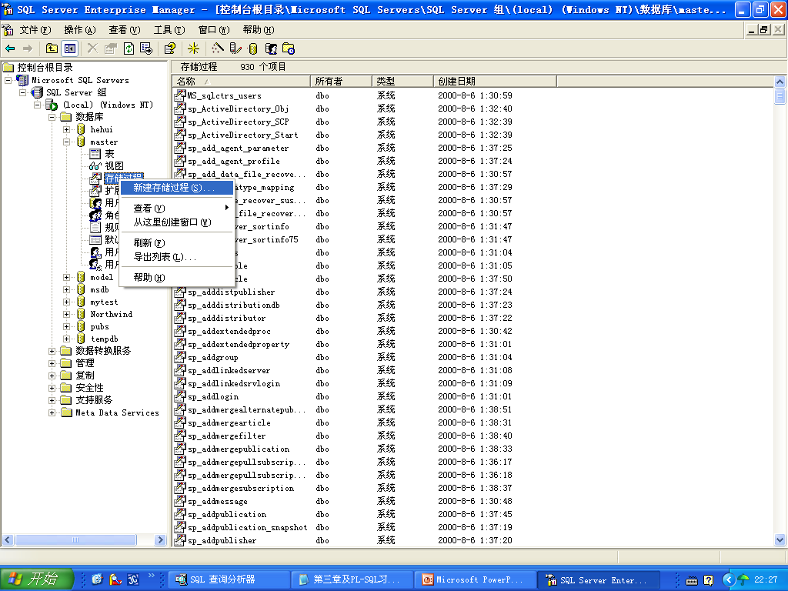
9.2.2使用企业管理创建存储过程

Slide 51
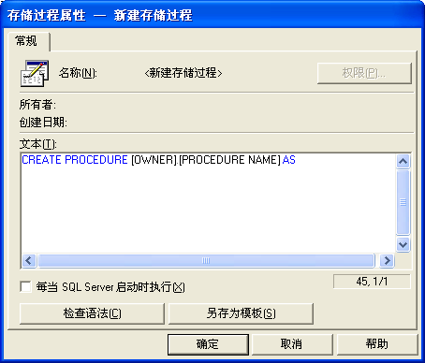
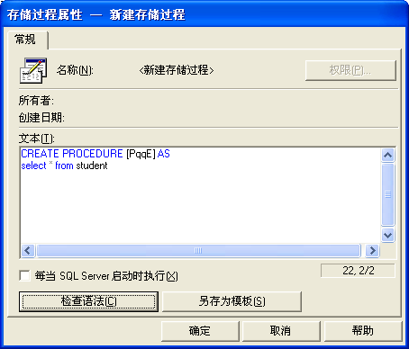
9.2.2使用企业管理创建存储过程

Slide 52
7.3 触发器
一、定义：
触发器是一种特殊的存储过程。它与表紧密相连，主要用来保证数据的完整性。
二、触发器的建立
1、语句： create trigger 名 on 表名 for [after][instead of ][insert | delete | update ]
AS
SQL语句
If update 测试insert 和update语句是否对指定字段有影响
Inserted表
Deleted表

Slide 53
7.3 触发器
2、例1
create trigger mytr on spk1 for delete 设置一个删除触发器
as
declare @OID char(10) --定义一个变量，用于从逻辑表中存储被删除的记录信息
select @OID=商品代号 from deleted --从逻辑表中检索被删除的商品代号
delete from spk2 where 商品代号=@OID
GO
delete from spk1 where 商品代号='DSJ-120'--此条语句执行后，相应的在SPK2中的DSJ-120记录也被删除。

Slide 54
7.3 触发器
例2：建立一个更新触发器
create trigger mytr on spk1 for update 设置一个触发器，相连删除与插入操作
as
declare @OID char(10) --定义两个变量，用于存储被删除的记录信息
declare @NID char(10) --存储被插入的记录信息
select @OID=商品代号 from deleted
select @NID=商品代号 from inserted
update spk2 set 商品代号=@NID where 商品代号=@OID
return ---返回语句
update spk1 set 商品代号='DSJ-111' where 商品代号='DSJ-120'

Slide 55
例1:
Create trigger tri_insert_sc on sc for insert
As
print ‘在SC表中插入了数据’
select * from inserted
--插入的成绩是多少?在屏幕上打印出来

Slide 56
例2
Create trigger tri_job_salary1
On 工作表 for insert,update as
If exists(select * from inserted where 最低工资<400)
Begin
print ‘最低工资必须大于等于400’
rollback
end

Slide 57
例3:创建实现多列取值范围约束的触发器,限制最低工资必须小于等于最高工资的触发器
create trigger tri_job_salary2
on 工作表 for insert,Update
as
if exists(select * from inserted
where 最低工资>=最高工资)
begin
print '最低工资必须小于最高工资'
rollback
end

Slide 58
例4
Create trigger tri_emp_salary on 职工表
For insert,update as
If exists(select * from inserted a join 工作表 b on a.工作编号=b.工作编号 where 工资 not between 最低工资 and 最高工资)
rollback

Slide 59
例5
Create trigger tri_grade on sc for update as
If update(grade)
if exists(select * from inserted join deleted on inserted.sno=deleted.sno where inserted.grade>=60 and deleted.grade<60)
rollback

Slide 60
101 001 90
101 002 90
101 003 90
101 004 90
101 005 90
101 006 90
101 007 90
inserted
101 001 95
101 002 100
101 003 95
101 004 93
101 005 77
101 006 65
101 007 87
deleted

Slide 61
例6
Create trigger tri_del_grade
on sc for delete
as
if exists (select * from deleted where grade<60)
Rollback

Slide 62
7.3 触发器
3、触发器的建立必须是批处理中的第一条语句。触发器建立好后，由SQL Server系统自动执行。（与索引一样）
一个表中可以建立很多个触发器。一般一种操作建立一个。
三、删除触发器
drop trigger 触发器名
四、修改触发器：与建立语句一样。

Slide 63
第263面:10章的练习
10小题:在第5章建立的学生表、课程表和修课表上完成如下操作。
1：除主码约束外，删除其它约束
2：在选课表中定义一个更新和插入的触发器，保证插入的成绩在0-100之内
3:在sc表中定义一个保证课程号在课程表的课程范围内的插入触发器
4:在sc表上定义一个限制学生选课门数不能超5门的触发器
5:在course表上定义一个限制删除有学生选课程的触发器.

Slide 64
第263面:10章的练习
10小题:在第5章建立的学生表、课程表和修课表上完成如下操作。
1：除主码约束外，删除其它约束

Slide 65
第263面:10章的练习
2：在选课表中定义一个更新和插入的触发器，保证插入的成绩在0-100之内
create trigger de_or_upsc1 on sc
for insert,update
as
if exists(select * from inserted
where grade<0 or grade>100)
begin
print '你插入或者修改的成绩不在0-100之间'
rollback
end
create trigger de_or_upsc on sc
for insert,update
as
declare @c int
select @c=count(*) from inserted
where grade<0 or grade>100
if @c>0
begin
print '你插入或者修改的成绩不在0-100之间'
rollback
end

Slide 66
第263面:10章的练习
3:在sc表中定义一个保证课程号在课程表的课程范围内的插入触发器
create trigger checkcno on sc
for insert
as
if not exists
(select * from course where cno in
(select cno from inserted))
begin
print '你插入的课程编号是课程表中没有的课程编号，请重新插入！'
rollback
end

Slide 67
第263面:10章的练习
4:在sc表上定义一个限制学生选课门数不能超5门的触发器
drop trigger uppercourse
go
create trigger uppercourse on sc
for insert as
declare @c1 int
select @c1=count(*) from sc where sno in (select sno from inserted)
if @c1>5
begin
print '这个同学已经选了5门课以上了，再也不能选课了'
rollback
end

Slide 68
第263面:10章的练习
5:在course表上定义一个限制删除有学生选课程的触发器.
create trigger checkdeletecourse on course
for delete as
declare @dd int
select @dd=count(*) from sc where cno in( select cno from deleted)
if @dd>0
begin
print '这门课已经有人选了，你不能删除这门课'
rollback
end

Slide 69
第263面:10章的练习
5:在course表上定义一个限制删除有学生选课程的触发器.
create trigger checkdeletecourse1 on course
for delete
as
if exists(select * from sc where cno in(
select cno from deleted))
begin
print '这门课已经有人选了，你不能删除这门课'
rollback
end

